Slide 1


Trikdžiams atsparios palydovinės navigacijos sistemos, skirtos bepiločiams orlaiviams tyrimas ir kūrimas
Parengė Matas Razgūnas
Vadovas dr. Saulius Rudys
Vilnius
2022-05-25

Slide 2
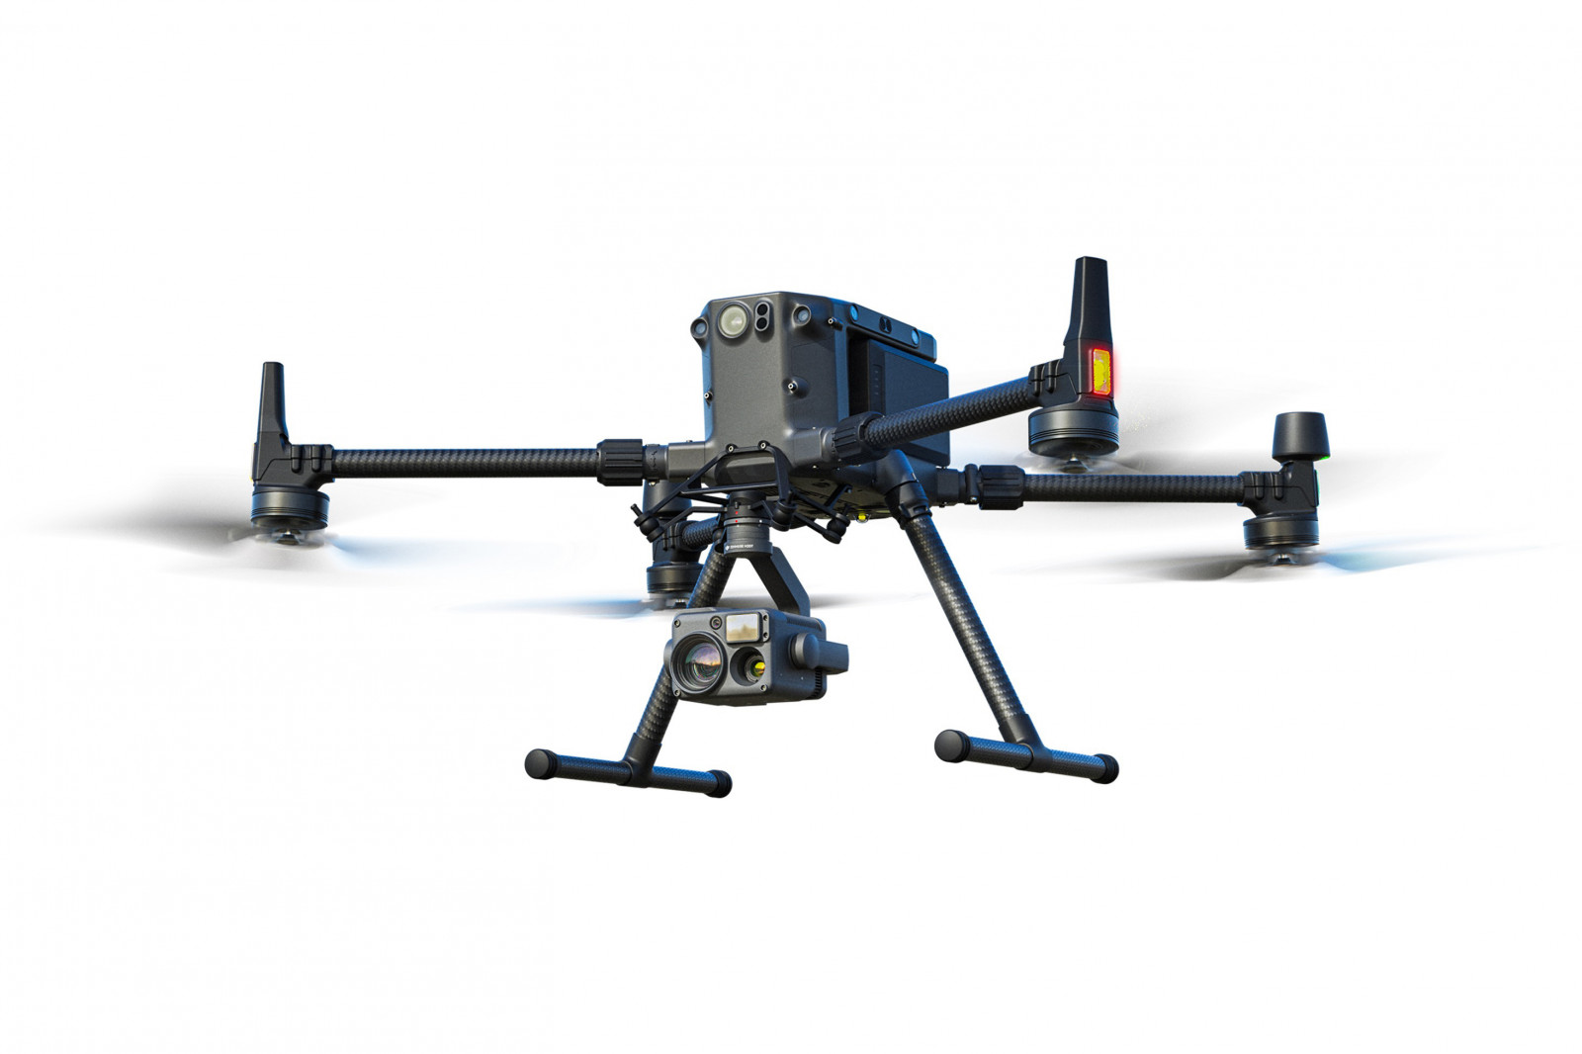
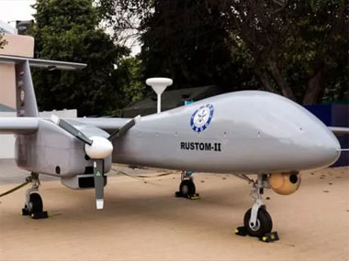
Įvadas
DJI Matrice 300
TAPAS-BH-201 (Rustom 2)
Notes:
Bepiločių orlaiviai, kaip pagrindinį navigacijos instrumentą naudoja
GNSS sistemą. Esant geroms sąlygoms, GNSS sistema veikia pakankamai
patikimai, kad būtų užtikrinta tiksli pozicija,
tačiau mėginant naudoti orlaivius, aplinkose kur yra daug
pašalinių objektų, dėl atsiradusių GNSS paklaidų, pasikliauti gaunamais
duomenimis nebegalima.
Didžiausią problemą GNSS tikslumui, miesto teritorijose, kelia
atspindžiai nuo pastatų. Dėl šių atspindžių, prastėja
koreliacijos rezultatas, dėl to gaunama mažiau patikima
pozicija \cite{Vagle2016}. Vienas iš galimų metodų,
pašalinti atspindžių įtaką yra atsispindėjusio signalo
silpninimas, pasinaudojus antenų masyvu (angl. phased antenna array).
Šiame darbe bus tyrinėjama antenų masyvo konstrukcija,
valdymas, pasinaudojat nebrangiais SDR imtuvais.
Naudojant antenų masyvą, galima ne tik formuoti spindulį,
tačiau ir išgauti informaciją apie signalo priėmimo kryptį (DOA, angl. direction of arrival),
ši informacija leistų aptikti natūralius ir dirbtinius trikdžius.
Žinant signalų kryptį, pasinaudojus spindulio formavimo algoritmu,
galima nuslopinti trikdį suformuojant nulį trikdžio kryptimi
arba suformuojant maksimumą tikrojo signalo kryptimi.
Signalo krypties informacija taip pat leidžia autentifikuoti palydovo signalą,
kadangi orbitos yra tiksliai žinomos. Gaunant signalą kita kryptimi
negu tikimasi, galima jį nuslopinti ir naudoti tikrąjį palydovo signalą.

Slide 3
Tikslas
Šio darbo tikslas - sukurti trikdžiams atsparią GNSS sistemą, kurią būtų galima pritaikyti bepiločių orlaivių navigacijoje, miesto teritorijos.
Notes:
Šio darbo tikslas - sukurti trikdžiams atsparią GNSS sistemą, kurią būtų galima pritaikyti bepiločių orlaivių navigacijoje miesto teritorijose

Slide 4
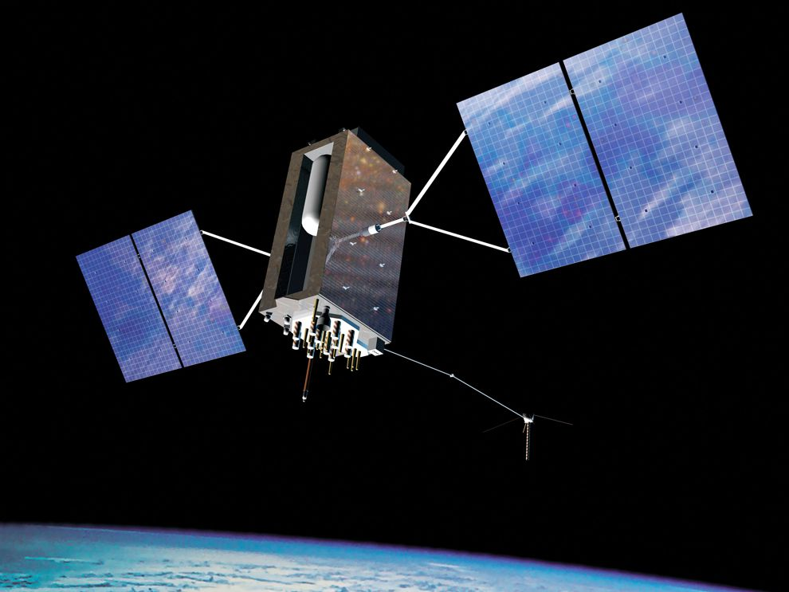
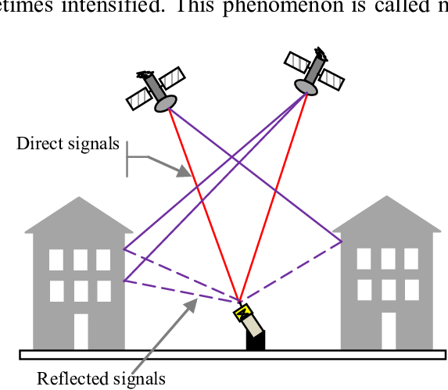
GPS Signalai
Naudojami dažniai:
L1 - 1575,42 MHz
L2 - 1227,60 MHz
L5 - 1176,45 MHz
Paklaidų šaltiniai:
Palydovo ir imtuvo laikrodžio paklaidos
Atspindžių paklaidos
Atmosferinės paklaidos
Orbitos paklaidos
GPS palydovas
National Oceanic and Atmospheric Administration U.S. Department of Commerce. Tikrinta 2022-01-15, https://www.noaa.gov/
Signalų atspindžių nuo pastatų schema
Kumar, G. & Rao, Gottapu & Kumar, M.. (2013). GPS Signal Short-Term Propagation Characteristics Modeling in Urban Areas for Precise Navigation Applications. Positioning. 04. 192-199. 10.4236/pos.2013.42019.
Notes:
Sig

Slide 5
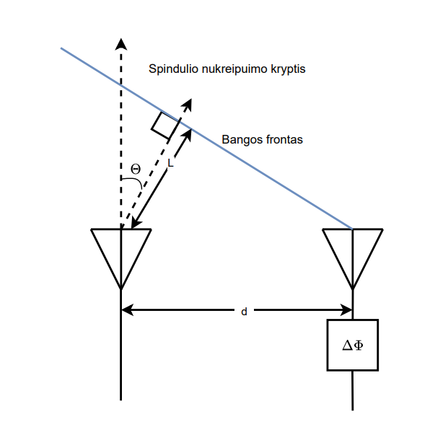
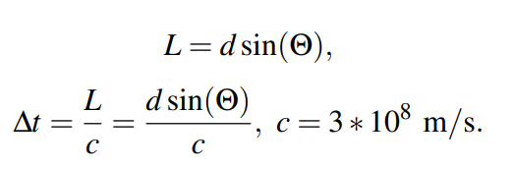
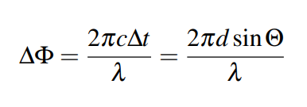
Spindulio formavimas (1)

Slide 6
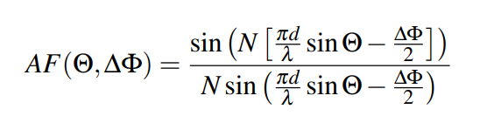
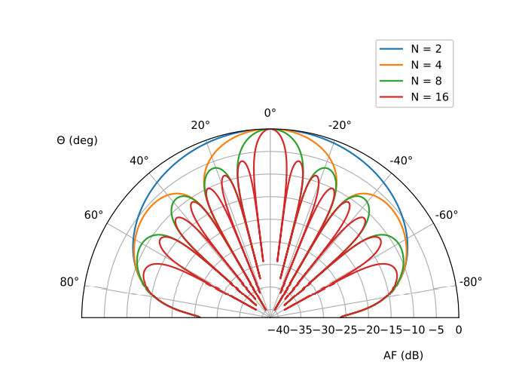
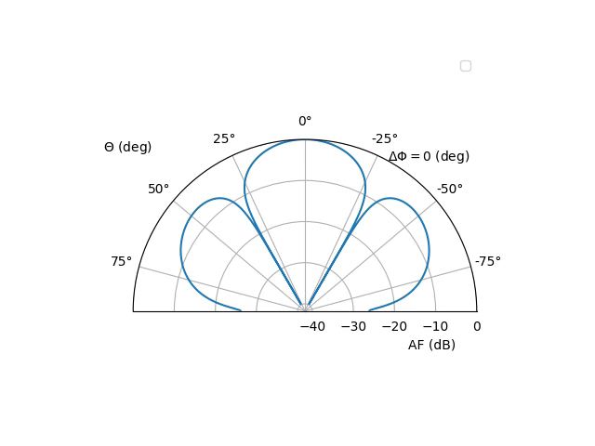
Spindulio formavimas (2)
Spindulio forma esant skirtingam skaičiui antenų
Spindulio formos kitimas, keičiant fazę, N = 4

Slide 7
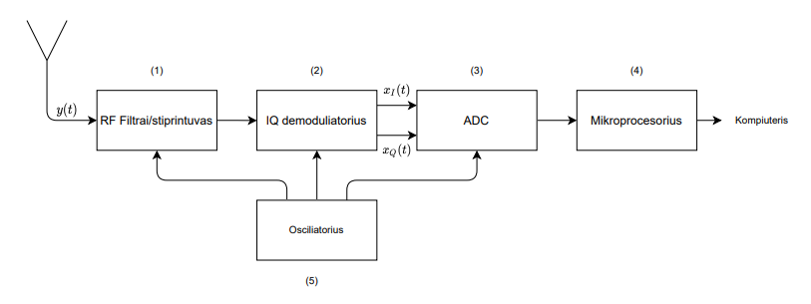
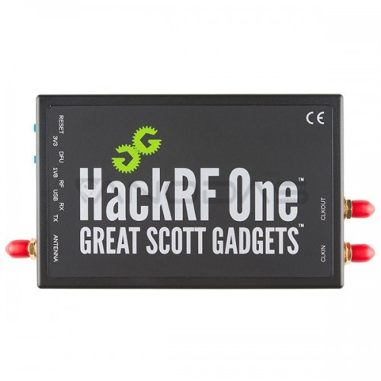
SDR radijas
SDR (angl. Software Defined Radio)
Darbe naudojamas HackRF One:
1 MHz iki 6 GHz
8 bitų I/Q taškai
Nuskaitymas iki 20 MHz
SDR radijo blokinė diagrama
HackRF One SDR imtuvas/siųstuvas

Slide 8
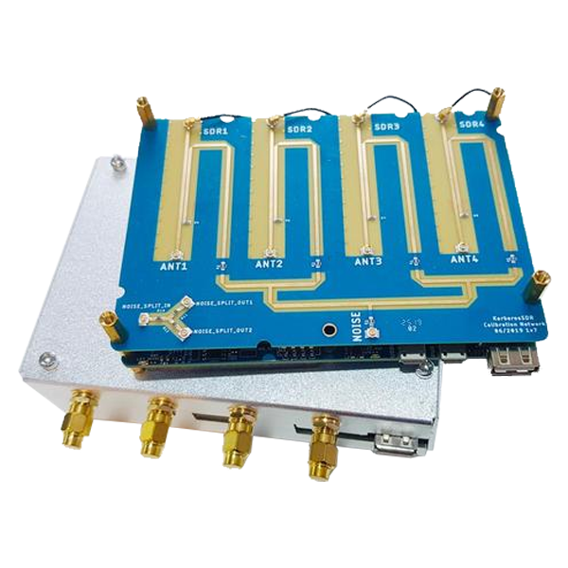
KerberosSDR
Integruotas plačiajuostis triukšmų generatorius
Darbo ruožas nuo 24 MHz iki 1,7 GHz
KerberosSDR imtuvas
KerberosSDR projekto puslapis. Tikrinta 2022-01-10, https://www.rtl-sdr.com/ksdr/

Slide 9
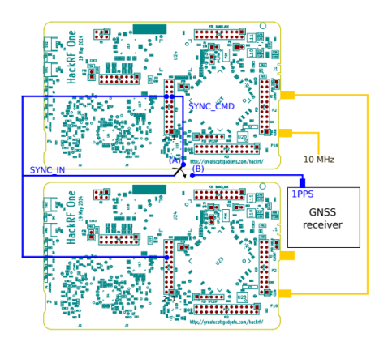
Reikalavimai imtuvui
Laikinė sinchronizacija
Dažninė sinchronizacija
Fazinė sinchronizacija
HackRF imtuvų sinchronizacijos schema
M. Bartolucci, J. A. Del Peral-Rosado, R. Estatuet-Castillo, J. A. Garcia-Molina, M. Crisci,
G. E. Corazza, Synchronisation of low-cost open source sdrs for navigation applications,
in 2016 8th ESA Workshop on Satellite Navigation Technologies and European Workshop
on GNSS Signals and Signal Processing (NAVITEC) (2016), 1–7.

Slide 10
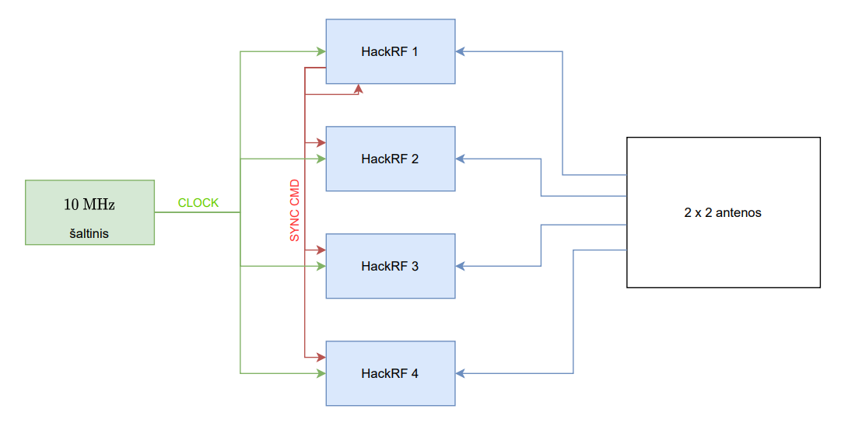
Imtuvas su spindulio vairavimu

Slide 11
Spindulio formavimas GNSS imtuve
GNSS SDR blokinė diagrama, su pridėtu spindulio formavimu

Slide 12
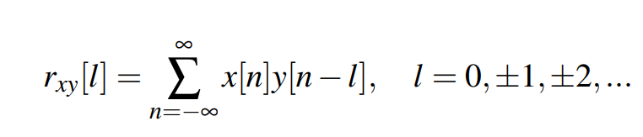
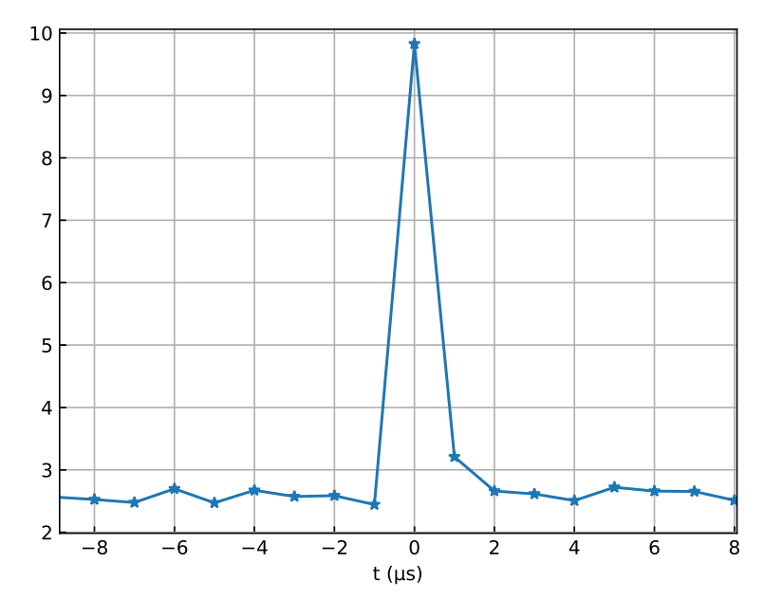
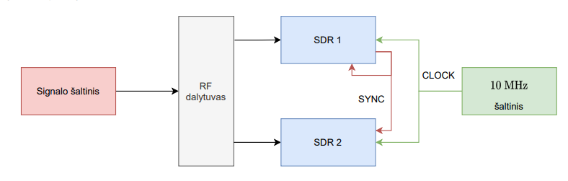
HackRF Laikinės sinchronizacijos matavimas
Matavimui naudojamas Gauso triukšmas
Matavimo stendo schema
Signalų priimtų iš SDR1 ir SDR2 koreliacijos rezultatas

Slide 13
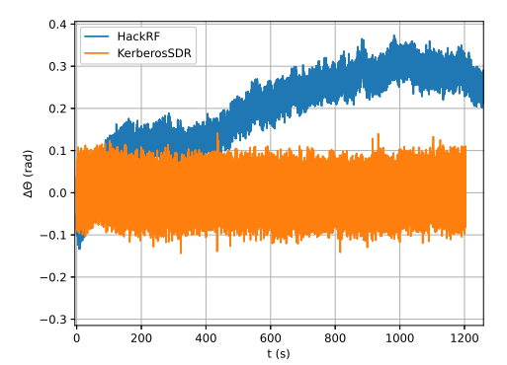
Fazinės sinchronizacijos matavimas
Naudojamas pastovus (CW angl. Continous Wave) signalas
Fazių skirtumas tarp dviejų SDR imtuvų

Slide 14
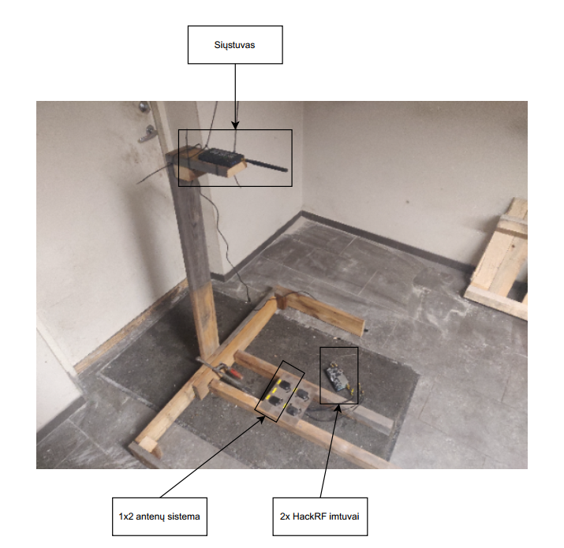
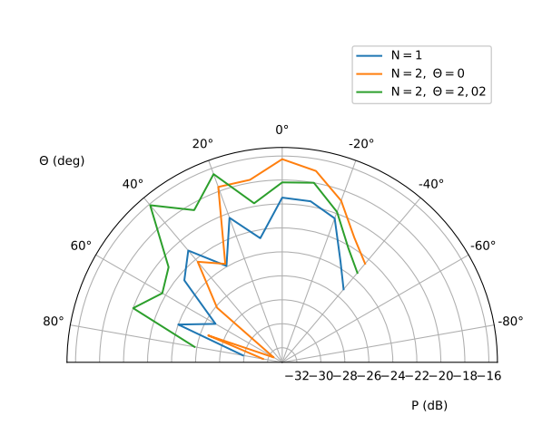
Spindulio formos matavimas
Antenų spinduliavimo diagramos kai vykdomas
signalo formavimas
Spindulio formos matavimo stendas

Slide 15
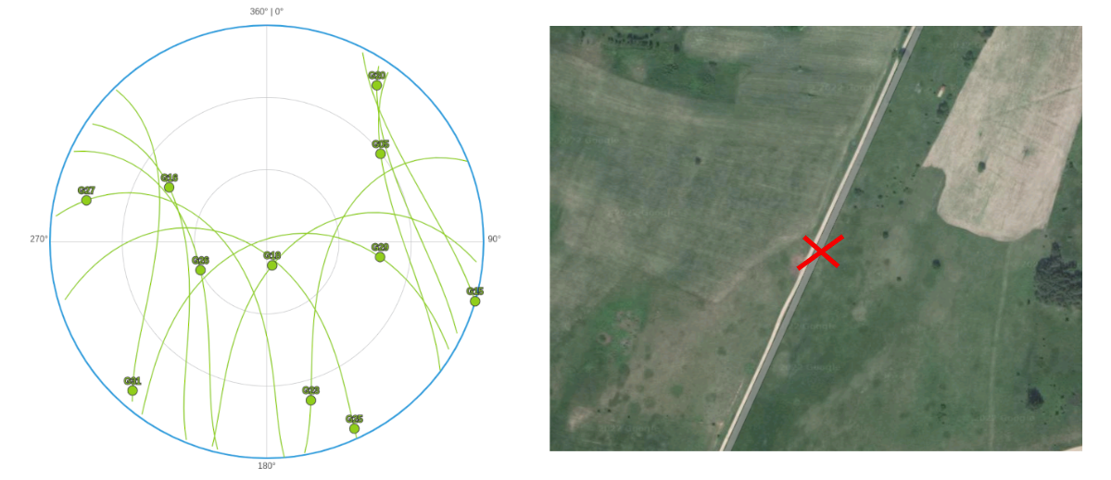
GNSS imtuvo tyrimas (1)
Kairėje palydovų išsidėstymas dangaus skliaute matavimų metu, dešinėje matavimo
vietovės palydovinė nuotrauka
Google žemėlapiai. Tikrinta 2022-05-15, https://maps.google.com/.

Slide 16
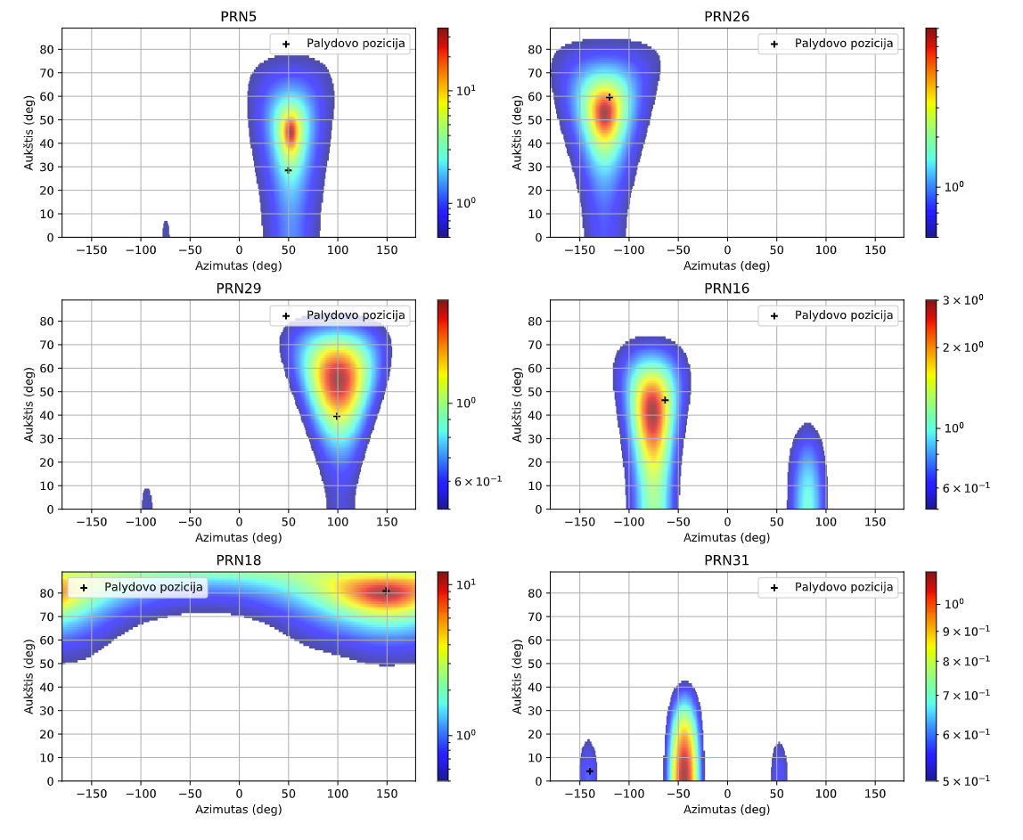
GNSS imtuvo tyrimas (1)
Krypties paklaidos:
SDR fazių stabilumas;
Antenų pokrypiai horizonto atžvilgiu;
Antenų pokrypiai šiaurės atžvilgiu;
Nustatytos GPS palydovų signalų kryptys, naudojant MUSIC algoritmą.

Slide 17
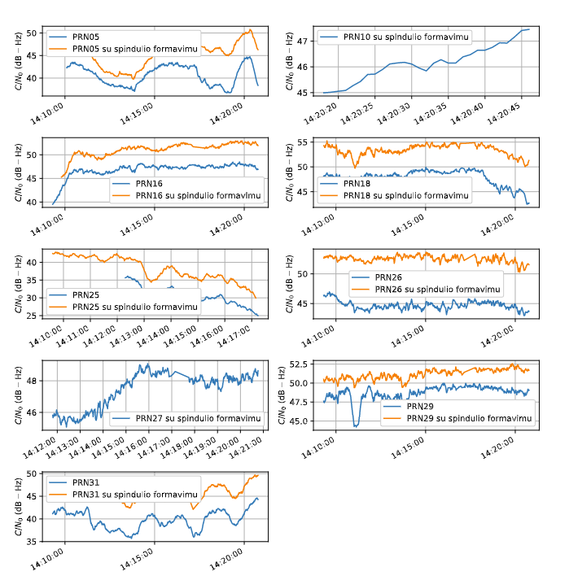
GNSS imtuvo tyrimas (1)
Nustatytas signalo triukšmo santykis nenaudojant ir naudojant spindulio formavimą

Slide 18
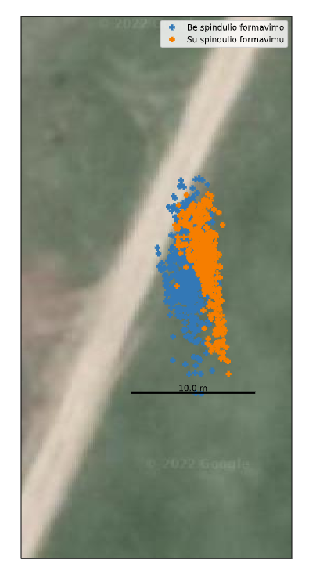
GNSS imtuvo tyrimas (1)
Imtuvo koordinatės su spindulio formavimu ir be spindulio formavimo
Google žemėlapiai. Tikrinta 2022-05-15, https://maps.google.com/.

Slide 19
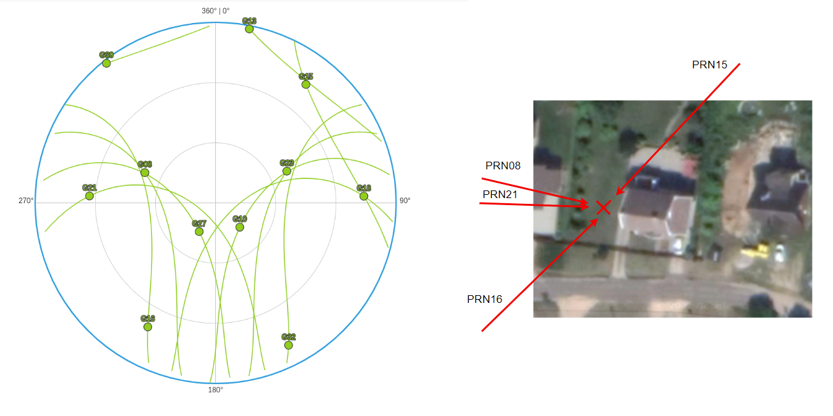
GNSS imtuvo tyrimas (2)
Kairėje palydovų išsidėstymas dangaus skliaute matavimų metu, dešinėje matavimo
vietovės palydovinė nuotrauka
Google žemėlapiai. Tikrinta 2022-05-15, https://maps.google.com/.

Slide 20
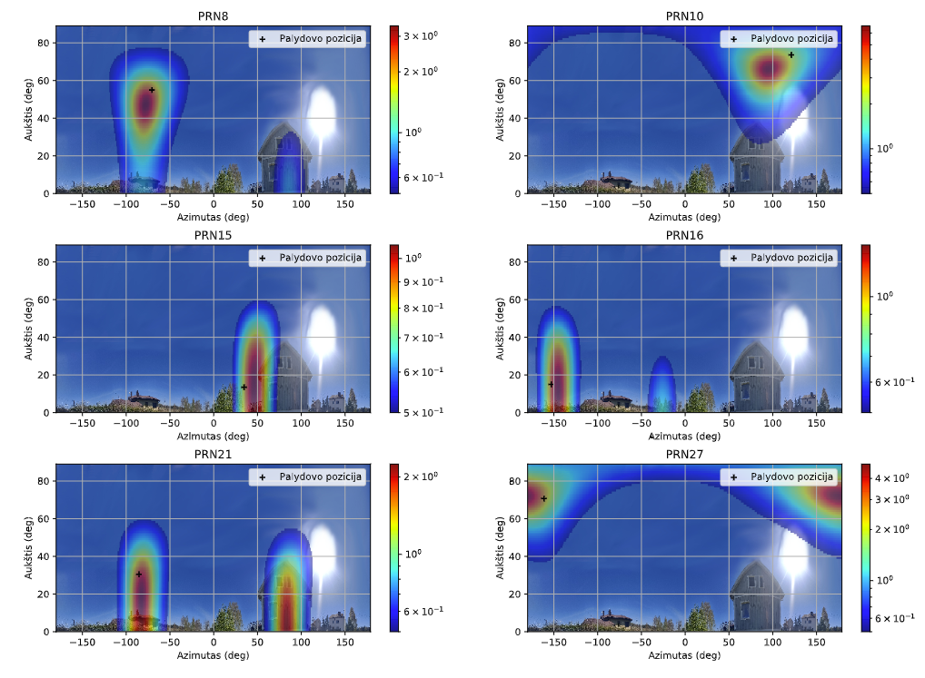
GNSS imtuvo tyrimas (2)
Nustatytos GPS palydovų signalų kryptys, naudojant MUSIC algoritmą.

Slide 21
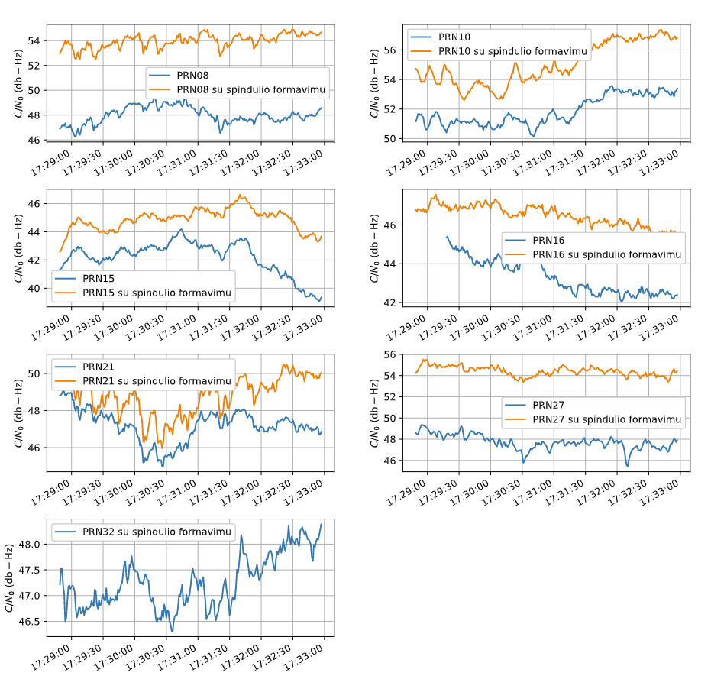
GNSS imtuvo tyrimas (2)
Nustatytas signalo triukšmo santykis nenaudojant ir naudojant spindulio formavimą

Slide 22
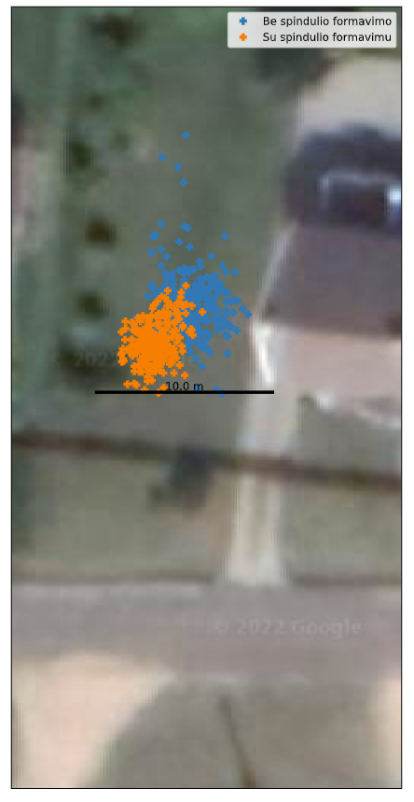
GNSS imtuvo tyrimas (2)
Imtuvo koordinatės su spindulio formavimu ir be spindulio formavimo
Google žemėlapiai. Tikrinta 2022-05-15, https://maps.google.com/.

Slide 23
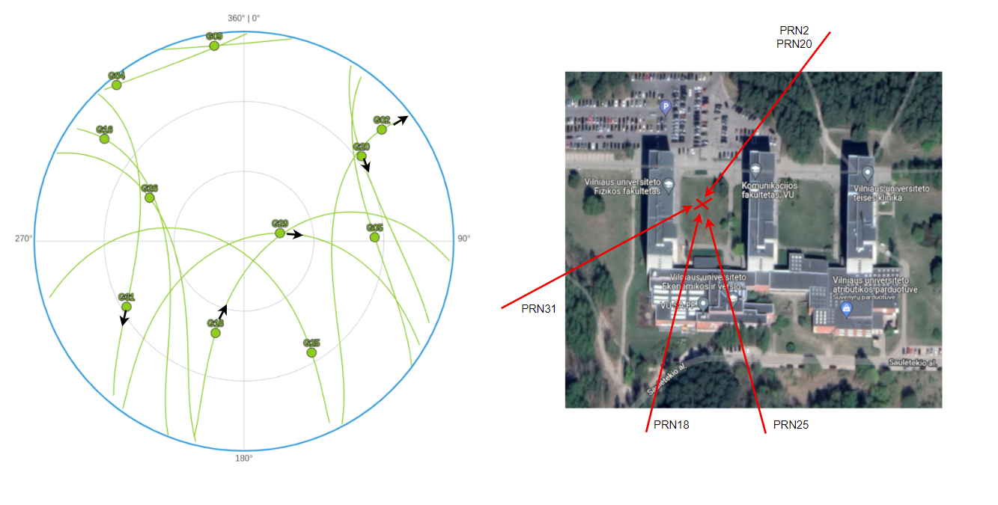
GNSS imtuvo tyrimas (3)
Kairėje palydovų išsidėstymas dangaus skliaute matavimų metu, dešinėje matavimo
vietovės palydovinė nuotrauka
Google žemėlapiai. Tikrinta 2022-05-15, https://maps.google.com/.

Slide 24
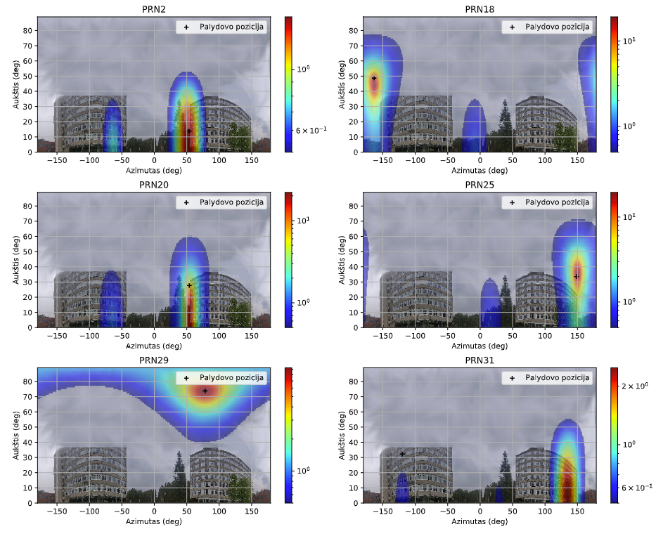
GNSS imtuvo tyrimas (3)
Nustatytos GPS palydovų signalų kryptys, naudojant MUSIC algoritmą.

Slide 25
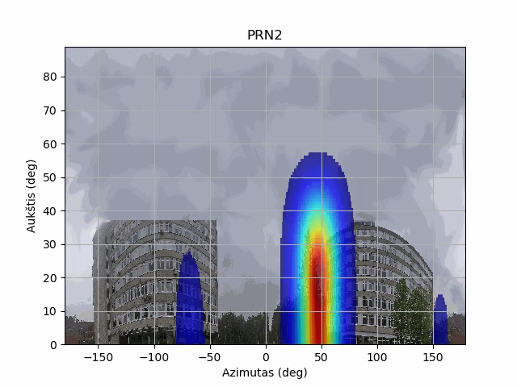
GNSS imtuvo tyrimas (3)
Nustatyta PRN2 GPS palydovo signalo kryptis, naudojant MUSIC algoritmą.

Slide 26
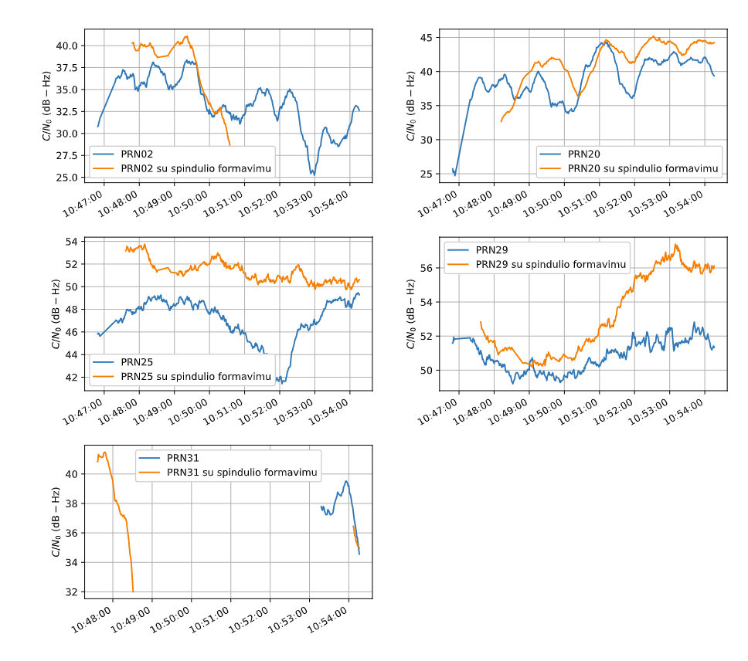
GNSS imtuvo tyrimas (3)
Nustatytas signalo triukšmo santykis nenaudojant ir naudojant spindulio formavimą

Slide 27
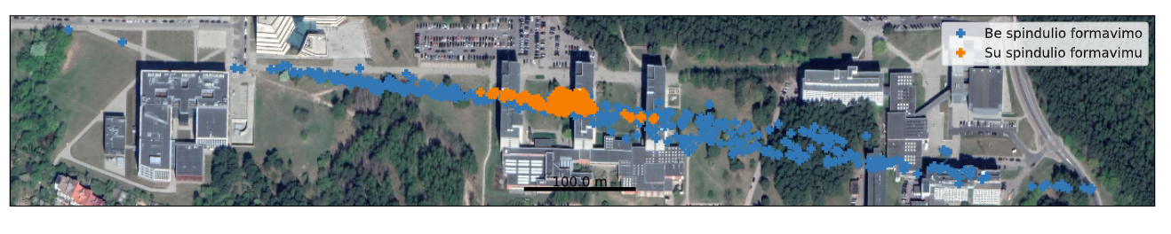
GNSS imtuvo tyrimas (3)
Imtuvo koordinatės su spindulio formavimu ir be spindulio formavimo
Google žemėlapiai. Tikrinta 2022-05-15, https://maps.google.com/.

Slide 28
Išvados ir rezultatai (1)
Tiriant HackRF laiko sinchronizaciją tarp kelių imtuvų, nustatyta, kad gauta sinchronizacija geresnė negu ±1 nuskaitymo taškas. Atliekant tuos pačius matavimus su KerberosSDR imtuvu, gauta, kad vėlinimas tarp imtuvų yra kintamas, todėl šiam imtuvui reikalingas vėlinimo kalibravimas.

Slide 29
Išvados ir rezultatai (2)
Tiriant HackRF ir KerberosSDR fazinę sinchronizaciją tarp kelių imtuvų, nustatyta, kad fazės skirtumas tarp imtuvų nusistovi greičiau negu per 5 s, HackRF imtuvo fazė kinta bėgant laikui, per 20 minučių pakinta apie 0,35 rad, o KerberosSDR imtuvo fazė yra stabili ir nekinta. Norint panaudoti HackRF imtuvus, reikalingas periodiškas fazės kalibravimas.

Slide 30
Išvados ir rezultatai (3)
Išmatavus spinduolių sistemos kryptingumo diagramą, nustatyta, kad gaunamas 3 dB signalo padidėjimas, naudojant spindulio formavimą ir pademonstruotas spindulio krypties keitimas pasinaudojant sinchronizuotus HackRF imtuvus.

Slide 31
Išvados ir rezultatai (4)
Tiriant GPS signalų priėmimą naudojant spinduolių sistemą, nustatyta, kad taikant MUSIC algoritmą galima nustatyti palydovų signalų sklidimo ir atspindžių kryptis.

Slide 32
Išvados ir rezultatai (5)
Tiriant GPS signalų priėmimą naudojant keturių spinduolių sistemą, nustatyta, kad taikant spindulio formavimą galima sumažinti atspindžių trukdžio įtaką, pagerinti imtuvo suskaičiuotų koordinačių nuokrypį, pagerinti signalo triukšmo santykį iki 8 dB.

Slide 33
Ačiū už dėmesį!

Slide 34
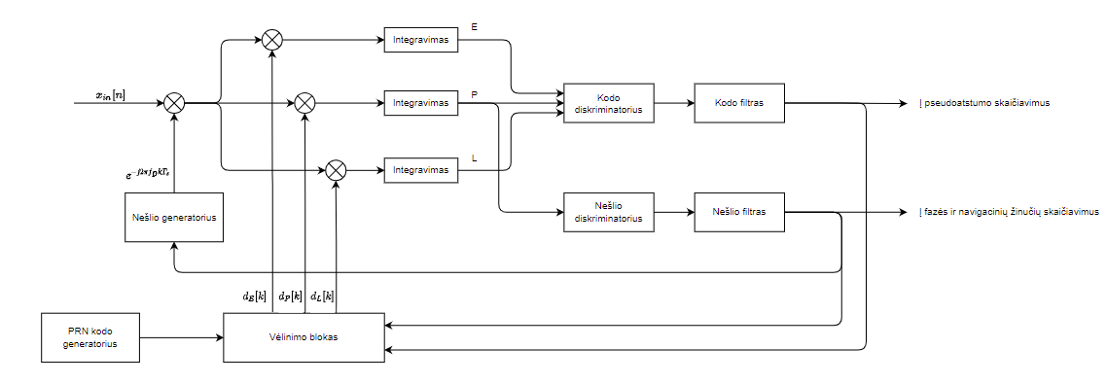
GNSS signalo sekimo blokas
GNSS signalo sekimo blokinė diagrama

Slide 35
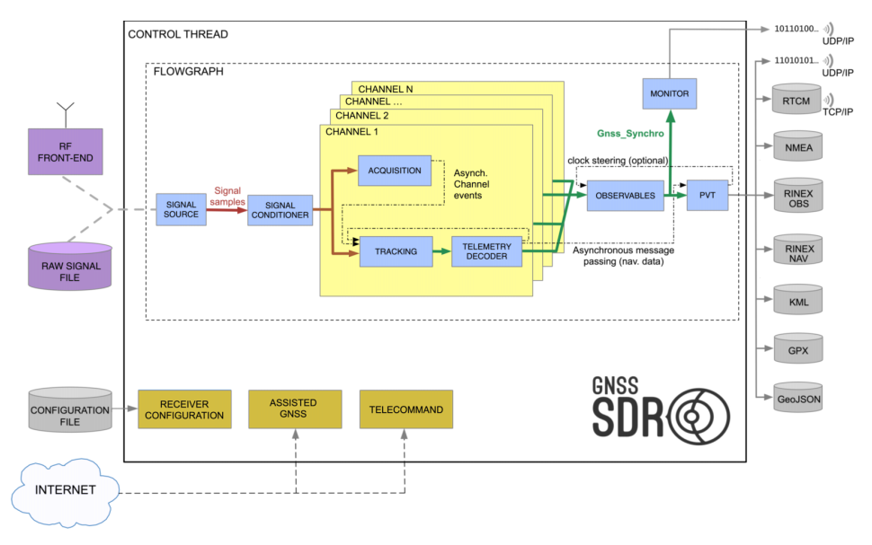
GNSS signalų dekodavimas
GNSS SDR imtuvo, duomenų apdorojimo schema
https://gnss-sdr.org/docs/overview/

Slide 36
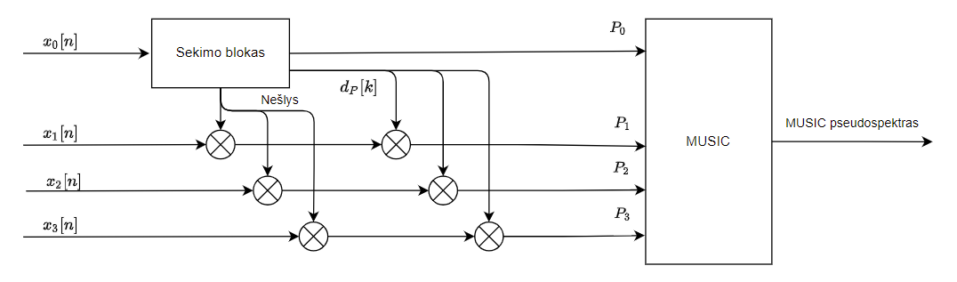
Spindulio krypties nustatymas GNSS imtuve
GNSS signalo krypties nustatymo diagrama

Slide 37
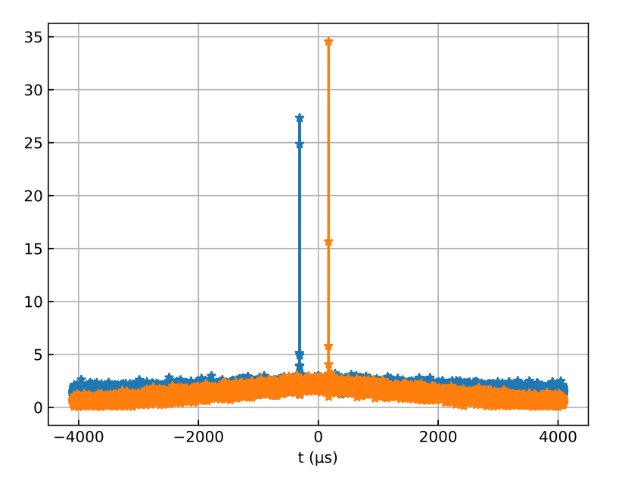
KerberosSDR laikinės sinchronizacijos matavimas
Atliekant matavimus atsiranda skirtingi laiko pasolinkiai
Signalų priimtų iš SDR1 ir SDR2 koreliacijos rezultatas

